Slide 1
Bonnes pratiques de conception
Jérôme CUTRONA
jerome.cutrona@univ-reims.fr

Slide 2
Introduction

Slide 3
Spécifications / Conception / Implémentation
Spécifications (QUOI)
Expliciter les besoins
Que doit faire le système
Description de haut niveau des services rendus
Comportement observable
Conception (COMMENT)
Comment répondre aux spécifications
Apporter une solution valide
Flexibilité, robustesse, évolutivité/réutilisabilité
Implémentation
Mise en œuvre des choix de conception

Slide 4
Conception
Flexibilité
Une modification mineure ne doit pas entraîner la modifications de nombreuses parties du système
Robustesse
Une modification mineure ne doit pas entraîner le dysfonctionnement d’autres parties du système
Évolutivité/réutilisabilité
Un composant doit être isolé, remplaçable voire réutilisable
Notions de cohésion et de couplage

Slide 5
Cohésion et interdépendance
Cohésion
Degré de liaison en les éléments d’un composant
Sous-composants aux tâches similaires avec des interactions
Types : logique, temporel, procédural, communicationnel, séquentiel, fonctionnel
Cohésion fonctionnelle : composant dédié à une tâche unique
Interdépendance
Dépendance réciproque
Liens entre composants
Modifications d’un ➔ modifications d’autres
Types : contenu, partage de données, flot de contrôle, …

Slide 6
SOLID

Slide 7
SOLID
Principes de conception visant à rendre le développement logiciel compréhensible, flexible et maintenable
Sous-ensemble des principes proposés par Robert C. Martin
Robert C. Martin (2000). "Design Principles and Design Patterns"
Acronyme de 5 principes :
Single Responsibility (SR)
Open/Closed Principle (OCP)
Liskov Substitution Principle (LSP)
Interface Segregation Principle (ISP)
Dependency Inversion Principle (DIP)

Slide 8
Single Responsability - Responsabilité unique
Chaque classe doit avoir une responsabilité unique parmi l’ensemble des fonctionnalités proposées dans le projet
« Une classe ne devrait avoir qu’une seule raison de changer » Robert C. Martin dans les années 2000
Exemple : une classe est chargée de produire et imprimer un rapport. Le contenu peut changer. Le format peut également changer. Ces deux aspects, fond et forme, doivent être de la responsabilité de deux classe différentes.

Slide 9
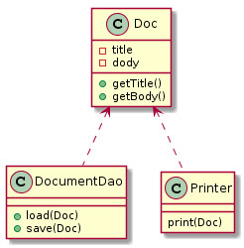
Responsabilité unique : un exemple
Notes:
@startuml
class Doc {
-title
-dody
+getTitle()
+getBody()
+load()
+save()
+print()
}
@enduml
***************************
@startuml
class Doc {
-title
-dody
+getTitle()
+getBody()
}
class DocumentDao {
+load(Doc)
+save(Doc)
}
class Printer {
print(Doc)
}
DocumentDao .up.> Doc
Printer .up.> Doc
@enduml

Slide 10
Open/Closed – Ouvert/Fermé
Une classe doit être à la fois ouverte à l'extension et fermée à la modification
Extension par polymorphisme
Fermée à la modification par définition des spécifications
Mise en œuvre de la fermeture à la modification par définition :
D’une classe abstraite
D’une interface
Mise en œuvre de l’extension par héritage ou l’implémentation d’interface

Slide 11
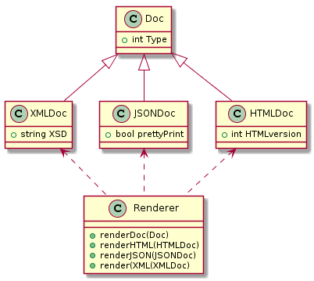
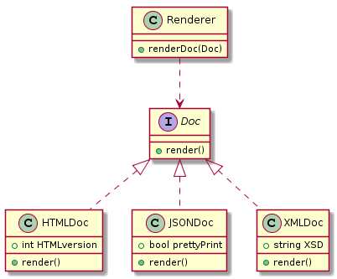
Ouvert/Fermé : un exemple
Notes:
@startuml
class Doc {
+int Type
}
class HTMLDoc extends Doc {
+int HTMLversion
}
class JSONDoc extends Doc {
+bool prettyPrint
}
class XMLDoc extends Doc {
+string XSD
}
class Renderer {
+renderDoc(Doc)
+renderHTML(HTMLDoc)
+renderJSON(JSONDoc)
+render(XML(XMLDoc)
}
Renderer .up.> HTMLDoc
Renderer .up.> JSONDoc
Renderer .up.> XMLDoc
@enduml
***************************
@startuml
interface Doc {
+render()
}
class HTMLDoc implements Doc {
+int HTMLversion
+render()
}
class JSONDoc implements Doc {
+bool prettyPrint
+render()
}
class XMLDoc implements Doc {
+string XSD
+render()
}
class Renderer {
+renderDoc(Doc)
}
Renderer ..> Doc
@enduml

Slide 12
Liskov Substitution Principle – Substitution de Liskow
Si S est un sous-type de T, alors tout objet de type T peut être remplacé par un objet de type S sans altérer les propriétés désirables du programme concerné Barbara Liskov et Jeannette Wing dans les années 1990
Basé sur la substituabilité des sous-types (héritage, interface)
Le contrat de la classe mère ne doit pas être rompu par les classes filles

Slide 13
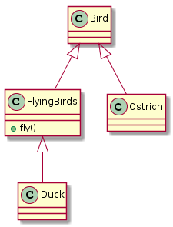
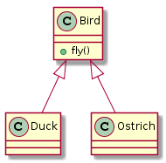
Substitution de Liskow : un exemple
Notes:
@startuml
class Bird {
+fly()
}
class Duck extends Bird {
}
class Ostrich extends Bird {
}
@enduml
******************************
@startuml
class Bird{
}
class FlyingBirds extends Bird{
+fly()
}
class Duck extends FlyingBirds {
}
class Ostrich extends Bird {
}
@enduml

Slide 14
Interface Segregation Principle – Ségrégation d’interfaces
Les clients d’un composant logiciel ne doivent pas être forcés à dépendre d’une interface qu’ils n’utilisent pas
Les interfaces créent des barrières empêchant le couplage
Les interfaces décrivent les intentions

Slide 15
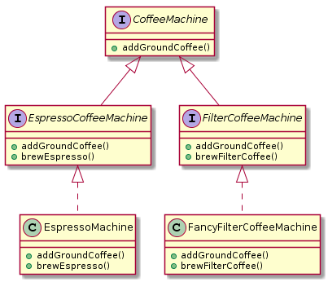
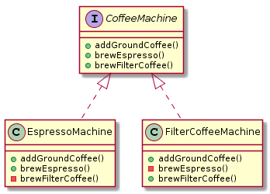
Ségrégation d’interfaces : un exemple

Slide 16
Dependency Inversion Principle – Inversion de dépendances
Les composants de haut niveau ne doivent pas dépendre des modules de bas niveau
Les modules de haut niveau ne doivent pas dépendre des modules de bas niveau. Les deux doivent dépendre d'abstractions.
Les abstractions ne doivent pas dépendre des détails. Les détails doivent dépendre des abstractions.
Utilisation des interfaces

Slide 17
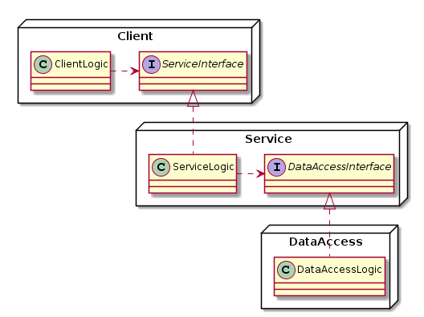
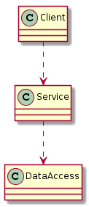
Inversion de dépendances : un exemple
Notes:
@startuml
class Client {
}
class Service {
}
class DataAccess {
}
Service ..> DataAccess
Client ..> Service
@enduml
***************************
@startuml
node "Client" {
class ClientLogic {
}
interface ServiceInterface {
}
}
node "Service" {
class ServiceLogic implements ServiceInterface {
}
interface DataAccessInterface {
}
}
node "DataAccess" {
class DataAccessLogic implements DataAccessInterface {
}
}
ServiceLogic .right.> DataAccessInterface
ClientLogic .right.> ServiceInterface
@enduml

Slide 18
Design patterns Patrons de conception

Slide 19
Design patterns – Patrons de conception
Bonne pratique répondant à un problème de conception
Solution standard, indépendante d’un langage
Meilleure solution à un problème récurrent, basée sur l’expérience
Le patron de conception apporte :
Une organisation de composants
Des relations entre composants (rôles, collaborations, héritages, implémentations d’interfaces)
Une solution éprouvée
Un vocabulaire pour dialoguer lors de la conception et du développement
Plusieurs catégories de patrons de conception

Slide 20
Design patterns – Une liste classique
Création
Fabrique Abstraite (Abstract Factory)
Monteur (Builder)
Fabrique (Factory Method)
Prototype (Prototype)
Singleton (Singleton)
Structure
Adaptateur (Adapter)
Pont (Bridge)
Composite (Composite)
Décorateur (Decorator)
Façade (Facade)
Poids-Mouche (Flyweight)
Proxy (Proxy)
Comportement
Chaîne de responsabilité (Chain of responsability)
Commande (Command)
Interpréteur (Interpreter)
Itérateur (Iterator)
Médiateur (Mediator)
Memento (Memento)
Observateur (Observer)
Etat (State)
Stratégie (Strategy)
Patron de Méthode (Template Method)
Visiteur (Visitor)

Slide 21
Design patterns – Une liste plus large
Réservoir d’objets (Object pool)
Modèle-Vue-Contrôleur (Model-View-Controller)
Contrôleur frontal (front controller)
Register (Register)
Inversion de contrôle (inversion of control)
Injection de dépendances (dependency injection)
…

